Slide 1
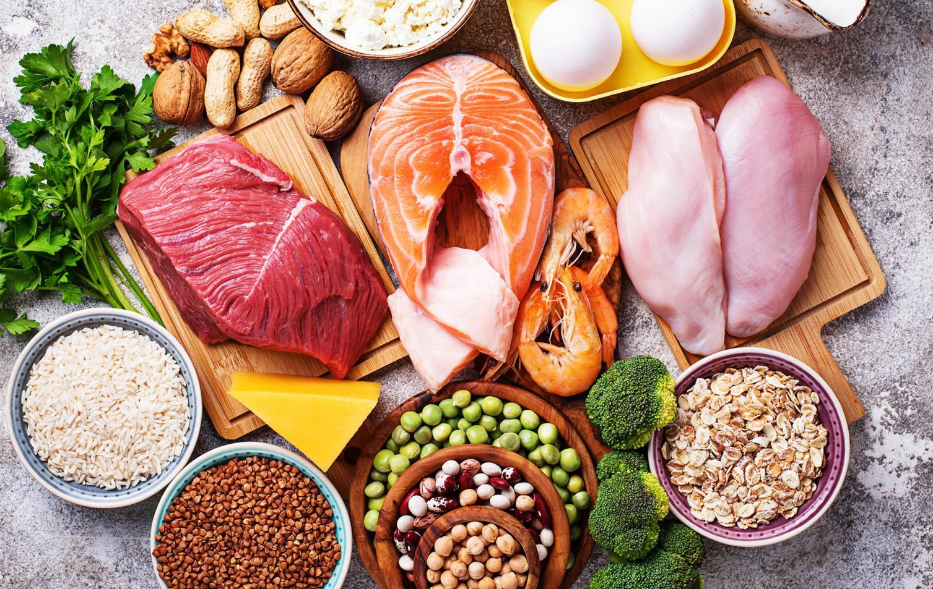
BÀI 1. VAI TRÒ CỦA CHẤT DINH DƯỠNG TRONG THỰC PHẨM

Slide 3
Hãy kể tên một số chất dinh dưỡng chính có trong thực phẩm ở Hình 1.1.

Slide 4
Hãy kể tên một số chất dinh dưỡng chính có trong thực phẩm ở Hình 1.1.
Hình | Chất dinh dưỡng
a | Tinh bột (carbohydrate)
b | Chất béo (lipid), chất đạm (protein)
c | Chất xơ, vitamin và khoán chất
d | Đạm (protein)
e | Vitamin và khoáng chất
g | Chất đạm (protein), khoáng chất

Slide 5
PHIẾU HỌC TẬP SỐ 1
Họ và tên:.........................................................Lớp....................................................
Em hãy điền từ hoặc cụm từ sau: hóa học, trao đổi chất, sự sống, sinh năng lượng, không sinh năng lượng, cơ thể vào chỗ trống dưới đây để được khái niệm về chất dinh dưỡng: - Chất dinh dưỡng là những chất hay hợp chất ..(1)....có vai trò duy trì và phát triển ...(2)...., hoạt động của cơ thể thông qua quá trình ...(3)... - Gồm có chất dinh dưỡng ...(4)....: Cacbohydrat, protein, lipid; chất dinh dưỡng ...(5)...: vitamin, chất khoáng 1. 2. 3. 4. 5.

Slide 6
HƯỚNG DẪN CHẤM PHIẾU HỌC TẬP
PHIẾU HỌC TẬP SỐ 1
Họ và tên:.........................................................Lớp....................................................
Em hãy điền từ hoặc cụm từ sau: hóa học, trao đổi chất, sự sống, sinh năng lượng, không sinh năng lượng, cơ thể vào chỗ trống dưới đây để được khái niệm về chất dinh dưỡng: - Chất dinh dưỡng là những chất hay hợp chất ..(1)....có vai trò duy trì và phát triển ...(2)...., hoạt động của cơ thể thông qua quá trình ...(3)... - Gồm có chất dinh dưỡng ...(4)....: Cacbohydrat, protein, lipid; chất dinh dưỡng ...(5)...: vitamin, chất khoáng 1. hóa học 2. sự sống 3. trao đổi chất 4. sinh năng lượng 5. không sinh năng lượng

Slide 7
BÀI 1. VAI TRÒ CỦA CHẤT DINH DƯỠNG TRONG THỰC PHẨM
I. Khái niệm về chất dinh dưỡng
- Chất dinh dưỡng là những chất hay hợp chất hóa học có vai trò duy trì và phát triển sự sống, hoạt động của cơ thể thông qua quá trình trao đổi chất
- Gồm có chất dinh dưỡng sinh năng lượng: Cacbohydrat, protein, lipid; chất dinh dưỡng không sinh năng lượng: vitamin, chất khoáng

Slide 8
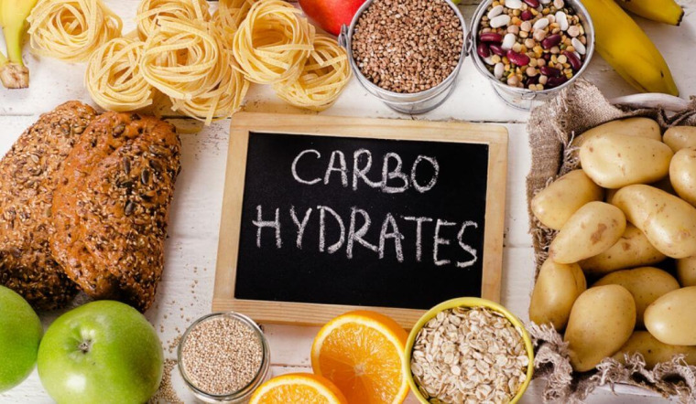
Kể tên các loại thực phẩm giàu carbohydrate

Slide 9
Kể tên các loại thực phẩm giàu carbohydrate
- Các thực phẩm giàu carbohydrate là: gạo, ngô, khoai, sắn, chuối, bí đỏ, ...

Slide 10
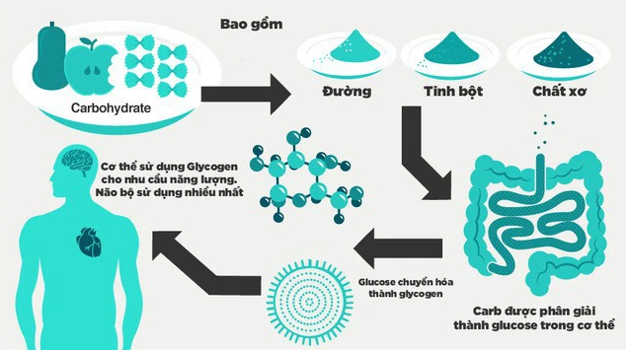
Quan sát hình 1.2 và phân tích vai trò của carbohyate đối với cơ thể người.
Hình 1.2. Quá trình chuyển hóa và vai trò của cacbohydrat đối với cơ thể

Slide 11
Quan sát hình 1.2 và phân tích vai trò của carbohyate đối với cơ thể người.
- Vai trò của carbohyate đối với cơ thể người là:
+ Cung cấp chất dinh dưỡng chính và năng lượng cho cơ thể.
+ Là thành phần cấu tạo nên tế bào và các mô, điều hòa hoạt động của cơ thể, cung cấp chất xơ cần thiết.
Hình 1.2. Quá trình chuyển hóa và vai trò của cacbohydrat đối với cơ thể

Slide 12
BÀI 1. VAI TRÒ CỦA CHẤT DINH DƯỠNG TRONG THỰC PHẨM
II. Vai trò của các chất dinh dưỡng sinh năng lượng
1. Cacbonhydrate(tinh bột, đường)
- Các thực phẩm giàu carbohydrate là: gạo, ngô, khoai, sắn, chuối, bí đỏ, ...
- Vai trò của carbohyate đối với cơ thể người là:
+ Cung cấp chất dinh dưỡng chính và năng lượng cho cơ thể.
+ Là thành phần cấu tạo nên tế bào và các mô, điều hòa hoạt động của cơ thể, cung cấp chất xơ cần thiết.
- Khi thừa lượng cacbohydrat gây thừa cân, béo phì, có thể gây bệnh tiểu đường type 2
- Khi thiếu lượng cacbohydrat gây hạ đường huyết, suy giảm trí nhớ, giảm cân, mệt mỏi...

Slide 13
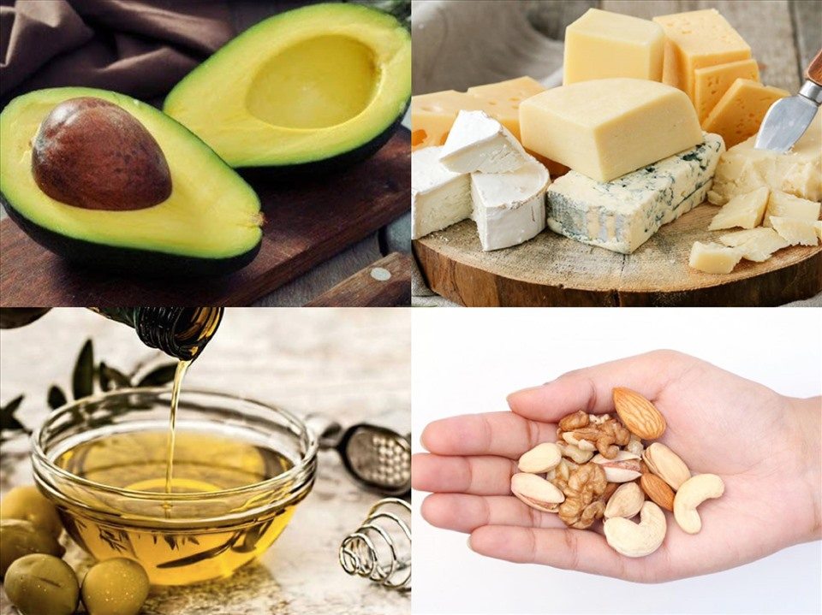
Kể tên và phân loại một số thực phẩm cung cấp chất béo cho cơ thể người.
Một số thực phẩm giàu lipid

Slide 14
Kể tên và phân loại một số thực phẩm cung cấp chất béo cho cơ thể người.
Kể tên và phân loại một số thực phẩm cung cấp chất béo cho cơ thể người là:
- Nhóm chất béo bão hòa: trứng, dầu.
- Nhóm chất béo không bão hòa: quả óc chó, đậu phộng, bơ, cá hồi.
Một số thực phẩm giàu lipid

Slide 15
Quan sát hình dưới đây, hãy nêu tên một số loại quả và hạt có thể dùng sản xuất dầu ăn. Ở nhà em thường sử dụng loại dầu ăn nào ?
Một số loại dầu ăn từ thực vật

Slide 16
Quan sát hình dưới đây, hãy nêu tên một số loại quả và hạt có thể dùng sản xuất dầu ăn. Ở nhà em thường sử dụng loại dầu ăn nào ?
- Một số loại quả, hạt dùng để sản xuất dầu ăn là:
+ Hình a: hạt đậu lành.
+ Hình b: quả olive.
+ Hình c: hạt hướng dương.
+ Hình d: hạt lạc.
- Nhà em thường sử dụng loại dầu ăn sản xuất từ hạt lạc.
Một số loại dầu ăn từ thực vật

Slide 17
BÀI 1. VAI TRÒ CỦA CHẤT DINH DƯỠNG TRONG THỰC PHẨM
II. Vai trò của các chất dinh dưỡng sinh năng lượng
2. Lipid
- Một số loại thực phẩm chứa chất béo
+ Nhóm chất béo bão hòa: trứng, dầu.
+ Nhóm chất béo không bão hòa: quả óc chó, đậu phộng, bơ, cá hồi.
-Vai trò dinh dưỡng của lipid
+ là nguồn cung cấp và dự trữ năng lượng quan trọng cho cơ thể
+ Tham gia nhiều phản ứng sinh hóa trong cơ thể, tham gia vào cấu trúc màng tế bào.
+ Là dung môi hòa tan vitamin A,D,E,K và giúp ruột hấp thu các vitamin này.
+ Làm tăng hương vị và giúp món ăn hấp dẫn hơn.
-Khi thiếu lipid gây thiếu cân, thiếu vitamin, cơ thể dễ cảm lạnh, da khô, dễ viêm, bong vảy..
- Khi thừa lipid gây thừa cân, béo phì, gia tăng các bệnh về tim mạch, ung thư thận, đại tràng, tuyến vú..

Slide 18
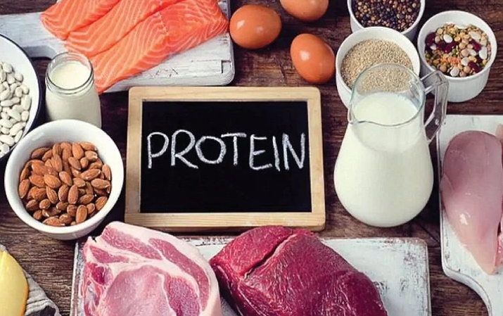
Kể tên một số loại thực phẩm giàu protein
Các thực phẩm giàu protein

Slide 19
Kể tên một số loại thực phẩm giàu protein
- Một số loại thực phẩm giàu protein là: thịt, cá, trứng, sữa, ...
Các thực phẩm giàu protein

Slide 20
Quan sát hình 1.4 và cho biết chất đạm có vai trò như thế nào đối với cơ thể con người
Các thực phẩm giàu protein

Slide 21
Quan sát hình 1.4 và cho biết chất đạm có vai trò như thế nào đối với cơ thể con người
- Vai trò của protein đối với cơ thể người:
+ Enzyme tiêu hóa giúp tạo điều kiện thuận lợi cho các phản ứng hóa học
+ Kháng thể hỗ trợ chức năng miễn dịch
+ Hỗ trợ co cơ và vận động
+ Hỗ trợ điều hòa và biểu hiện DNA và RNA
+ Tham gia cấu tạo xương
+ Hormone giúp điều phối chức năng cơ thể
+ Di chuyển các phân tử thiết yếu trong cơ thể
Các thực phẩm giàu protein

Slide 22
BÀI 1. VAI TRÒ CỦA CHẤT DINH DƯỠNG TRONG THỰC PHẨM
II. Vai trò của các chất dinh dưỡng sinh năng lượng
3.Protein(chất đạm)
- Thực phẩm cung cấp
+ Nguồn gốc động vật: thịt, cá, trứng, sữa...
+ Nguồn gốc thực vật: đậu, hạt, rau
- Một số vai trò chính của protein đối với cơ thể con người
+ Enzyme tiêu hóa giúp tạo điều kiện thuận lợi cho các phản ứng hóa học
+ Kháng thể hỗ trợ chức năng miễn dịch
+ Hỗ trợ co cơ và vận động
+ Hỗ trợ điều hòa và biểu hiện DNA và RNA
+ Tham gia cấu tạo xương
+ Hormone giúp điều phối chức năng cơ thể
+ Di chuyển các phân tử thiết yếu trong cơ thể
- Khi thiếu protein: cơ thể gầy, ngừng lớn, chậm phát triển thể lực...
- Khi thừa protein: bệnh thừa cân, béo phì, bệnh tim mạch, ung thư đại tràng, bệnh gút..

Slide 23
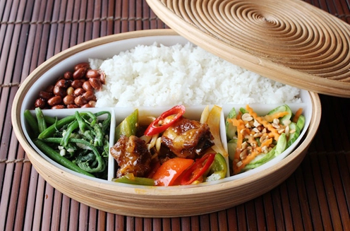
Tại sao trong khẩu phần ăn cần có sự kết hợp nhiều loại thực phẩm, kết hợp giữa thực phẩm có nguồn gốc động vật và thực vật ?
Khẩu phần ăn của 1 người

Slide 24
Tại sao trong khẩu phần ăn cần có sự kết hợp nhiều loại thực phẩm, kết hợp giữa thực phẩm có nguồn gốc động vật và thực vật ?
- Trong khẩu phần ăn cần có sự kết hợp nhiều loại thực phẩm vì: mỗi loại thực phẩm sẽ cung cấp chất dinh dưỡng khác nhau.
- Trong khẩu phần ăn cần có sự kết hợp giữa thực phẩm có nguồn gốc động vật và thực vật vì có chất dinh dưỡng được cung cấp từ nguồn gốc động vật, có chất dinh dưỡng được cung cấp từ nguồn gốc thực vật.
Khẩu phần ăn của 1 người

Slide 25
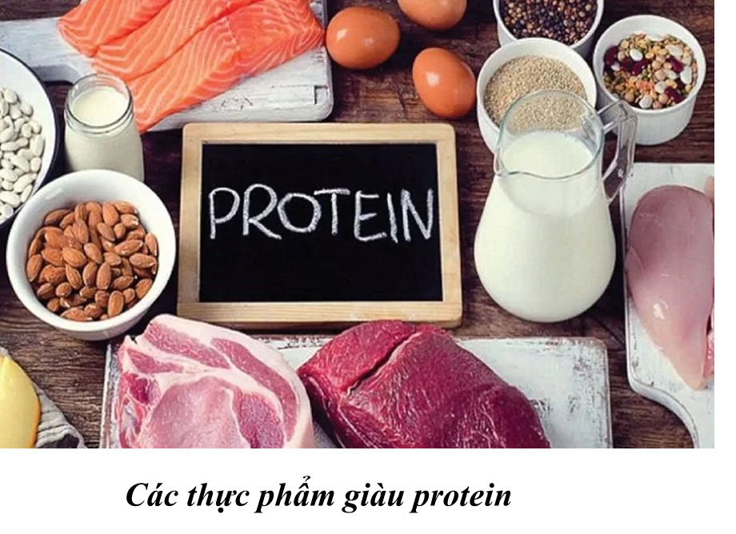
Protein và lipit đều có vai trò bảo vệ cơ thể nhưng bằng các cách khác nhau, em hãy phân tích sự khác nhau này.
Một số thực phẩm giàu lipid

Slide 26
Protein và lipit đều có vai trò bảo vệ cơ thể nhưng bằng các cách khác nhau, em hãy phân tích sự khác nhau này.
Protein | Lipit
Protein có vai trò bảo vệ cơ thể bằng cách cung cấp các axit amin cần thiết cho sự xây dựng và sửa chữa cơ bắp, mô tế bào và các cấu trúc cơ thể khác. | Lipit thường được biết đến với vai trò bảo vệ cơ thể bằng cách cung cấp năng lượng dự phòng và hấp thụ vitamin. Ngoài ra, các axit béo không no, có thể giúp giảm viêm và hỗ trợ hệ thống miễn dịch.
Một số thực phẩm giàu lipid

Slide 27
Vì sao ăn nhiều chất béo lại no lâu hơn ăn nhiều tinh bột, đường?
Một số thực phẩm giàu lipid

Slide 28
Vì sao ăn nhiều chất béo lại no lâu hơn ăn nhiều tinh bột, đường?
Ăn nhiều chất béo lại no lâu hơn ăn nhiều tinh bột, đường vì:
- Chất béo có hàm lượng năng lượng cao hơn so với tinh bột và đường.
- Chất béo cũng được tiêu hao chậm hơn so với tinh bột và đường. Do đó, cảm giác no sẽ kéo dài hơn khi chúng ta ăn nhiều chất béo.
Một số thực phẩm giàu lipid

Slide 29
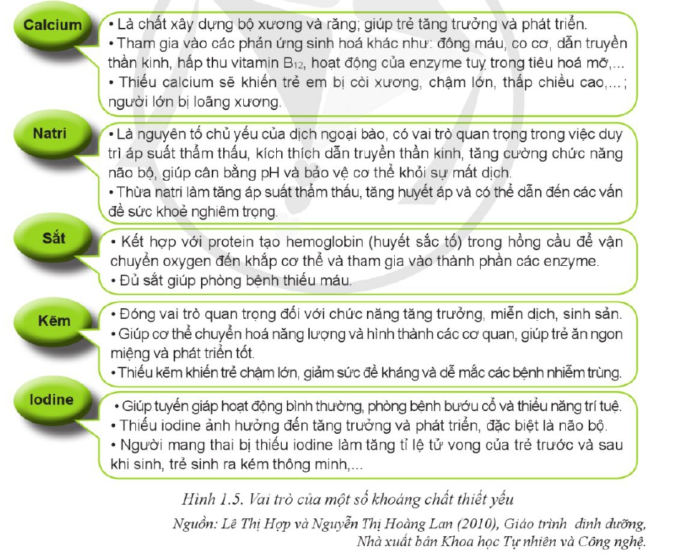
Quan sát hình 1.5 và kết hợp với hiểu biết cá nhân hãy kể tên một số chất khoáng thiết yếu, các thực phẩm cung cấp, vai trò và nhu cầu cơ thể người với các chất khoáng này.

Slide 30
BÀI 1. VAI TRÒ CỦA CHẤT DINH DƯỠNG TRONG THỰC PHẨM
III. Vai trò của các chất dinh dưỡng không sinh năng lượng
1. Một số chất khoáng thiết yếu
Vai trò của một số khoáng chất thiết yếu thể hiện trong hình 1.5

Slide 31
Em hãy phân tích những nguy cơ xảy ra đối với sức khoẻ khi cơ thể nhận được quá nhiều natri (chế độ ăn quá nhiều muối hay uống quá nhiều nước ngọt có gas)
Nước ngọt có ga

Slide 32
Em hãy phân tích những nguy cơ xảy ra đối với sức khoẻ khi cơ thể nhận được quá nhiều natri (chế độ ăn quá nhiều muối hay uống quá nhiều nước ngọt có gas)
Những nguy cơ xảy ra đối với sức khoẻ khi cơ thể nhận được quá nhiều natri:
- Natri đóng vai trò quan trọng trong việc duy trì cân bằng nước và điều hòa huyết áp. Tuy nhiên, sự tiêu thụ quá mức natri có thể gây ra tình trạng tăng huyết áp, làm tăng nguy cơ mắc các bệnh tim mạch và đột quỵ.
- Tiêu thụ quá nhiều natri có thể gây ra tăng huyết áp và tăng nguy cơ mắc các bệnh tim mạch như đau thắt ngực, nhồi máu cơ tim và đột quỵ.
- Sự tiêu thụ natri quá mức có thể gây ra áp lực lớn cho các cơ quan thận, dẫn đến nguy cơ mắc các bệnh thận như viêm thận, suy thận và tiểu đường.
- Quá nhiều natri trong cơ thể có thể gây ra sự tích tụ nước và rối loạn trong cân bằng điện giải, dẫn đến các vấn đề như tăng huyết áp, đau tim và co giật.
- Một số nghiên cứu đã chỉ ra rằng tiêu thụ quá nhiều natri có thể tăng nguy cơ mắc bệnh tiểu đường.
- Các đồ uống nước ngọt có gas thường chứa natri và đường, khiến người tiêu dùng dễ tiêu thụ nhiều calo hơn và dẫn đến tăng cân và béo phì.
Nước ngọt có ga

Slide 33
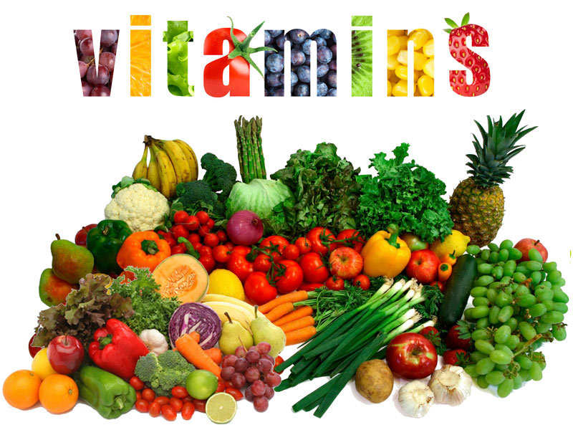
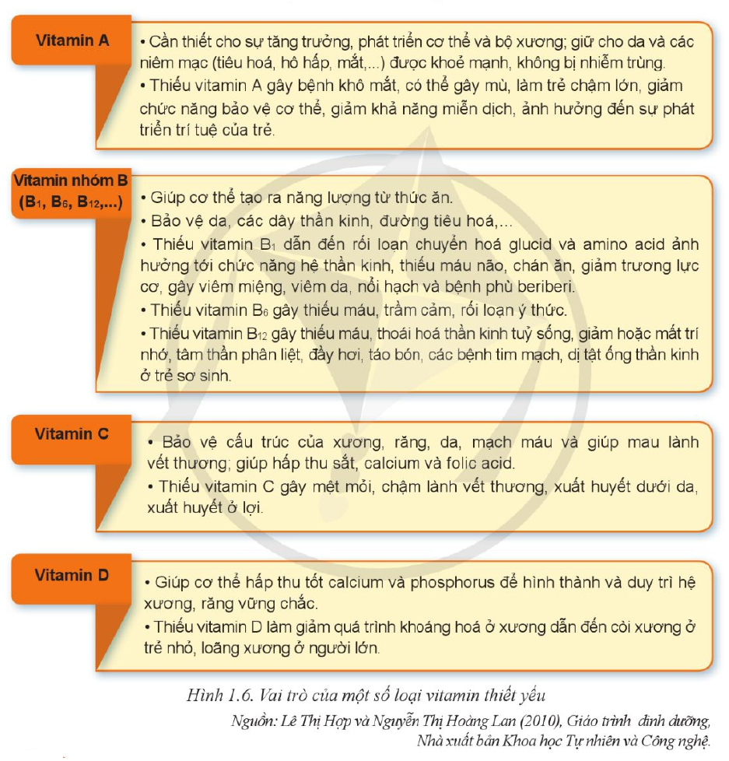
Quan sát hình 6.1, các hình dưới đây, kể tên một số loại vitamin và phân tích vai trò của một số vitamin thiết yếu đối với cơ thể con người

Slide 34
BÀI 1. VAI TRÒ CỦA CHẤT DINH DƯỠNG TRONG THỰC PHẨM
III. Vai trò của các chất dinh dưỡng không sinh năng lượng
2. Một số vitamin thiết yếu
Vai trò của một số vitamin thiết yếu thể hiện trong hình 1.6

Slide 35
Dinh dưỡng viên là tên gọi dành cho những người làm công việc tư vấn, chăm sóc dinh dưỡng và an toàn vệ sinh thực phẩm trong cộng đồng hoặc trong bệnh viện. Công việc của dinh dưỡng viên bao gồm: xây dựng chế độ dinh dưỡng, thực đơn; hướng dẫn cách lựa chọn thực phẩm và các công tác liên quan đến an toàn vệ sinh thực phẩm. Dinh dưỡng viên có thể làm việc tại các bệnh viện, viện dinh dưỡng, các trường đại học hoặc các cơ quan có ngành dinh dưỡng. Dựa vào thông tin trên, hãy tìm hiểu rồi cho biết sự phù hợp của bản thân mình với ngành nghề này và nêu lí do.
Dinh dưỡng viên

Slide 36
Dinh dưỡng viên là tên gọi dành cho những người làm công việc tư vấn, chăm sóc dinh dưỡng và an toàn vệ sinh thực phẩm trong cộng đồng hoặc trong bệnh viện. Công việc của dinh dưỡng viên bao gồm: xây dựng chế độ dinh dưỡng, thực đơn; hướng dẫn cách lựa chọn thực phẩm và các công tác liên quan đến an toàn vệ sinh thực phẩm. Dinh dưỡng viên có thể làm việc tại các bệnh viện, viện dinh dưỡng, các trường đại học hoặc các cơ quan có ngành dinh dưỡng. Dựa vào thông tin trên, hãy tìm hiểu rồi cho biết sự phù hợp của bản thân mình với ngành nghề này và nêu lí do.
Bản thân em rất quan tâm đến dinh dưỡng và sức khỏe, em có kĩ năng giao tiếp, luôn mong muốn được tìm hiểu kiến thức về dinh dưỡng và thực phẩm, cũng như mong muốn giúp đỡ người khác, sống có nguyên tắc và luôn đặt việc đảm bảo an toàn vệ sinh thực phẩm lên hàng đầu.
Dinh dưỡng viên

Slide 37
LUYỆN TẬP
1. Kể tên các loại thực phẩm em thường sử dụng trong một ngày. Cho biết thành phần dinh dưỡng các loại thực phẩm đó.
Các loại thực phẩm thường sử dụng

Slide 38
LUYỆN TẬP
1. Kể tên các loại thực phẩm em thường sử dụng trong một ngày. Cho biết thành phần dinh dưỡng các loại thực phẩm đó.
1.- Các loại thực phẩm em thường sử dụng trong một ngày là: thịt, trứng, sữa, các loại rau xanh, cam.
- Thành phần dinh dưỡng trong các thực phẩm trên là:
+ Thịt: chất khoáng, vitamin, protein.
+ Sữa: chất khoáng, vitamin, protein.
+ Trứng: chất khoáng, vitamin, lipid, protein.
+ Các loại rau xanh: chất xơ, vitamin.
Các loại thực phẩm thường sử dụng

Slide 39
LUYỆN TẬP
2. Chọn đáp án cho các câu hỏi sau:
- Chất dinh dưỡng nào chiếm tỉ lệ cung cấp năng lượng cao nhất cho cơ thể con người?
A. Protein. B. Lipid.
C. Carbohydrate. D. Vitamin.
- Vitamin C có nhiều nhất trong loại thực phẩm nào sau đây ?
A. Quả ổi. B. Rau cải.
C. Cá. D. Gạo.

Slide 40
LUYỆN TẬP
2. Chọn đáp án cho các câu hỏi sau:
- Chất dinh dưỡng nào chiếm tỉ lệ cung cấp năng lượng cao nhất cho cơ thể con người?
A. Protein. B. Lipid.
C. Carbohydrate. D. Vitamin.
- Vitamin C có nhiều nhất trong loại thực phẩm nào sau đây ?
A. Quả ổi. B. Rau cải.
C. Cá. D. Gạo.
- Chất dinh dưỡng nào chiếm tỉ lệ cung cấp năng lượng cao nhất cho cơ thể con người:
Đáp án đúng là: C
Carbohydrate chiếm tỉ lệ cung cấp năng lượng cao nhất cho cơ thể con người.
- Vitamin C có nhiều nhất trong loại thực phẩm:
Đáp án đúng là: A
Vitamin C có nhiều nhất trong quả ổi.

Slide 41
VẬN DỤNG
1.Nước ép từ rau, củ, quả như nước ép cam, nước ép cà chua,... (Hình 1.7) có chứa chất dinh dưỡng chính nào? Phân tích vai trò của chất dinh dưỡng này đối với cơ thể.

Slide 42
VẬN DỤNG
1.Nước ép từ rau, củ, quả như nước ép cam, nước ép cà chua,... (Hình 1.7) có chứa chất dinh dưỡng chính nào? Phân tích vai trò của chất dinh dưỡng này đối với cơ thể.
1.Nước ép từ rau, củ, quả như nước ép cam, nước ép cà chua thường chứa nhiều chất dinh dưỡng quan trọng và vai trò của các chất dinh dưỡng đó là:
Cất dinh dưỡng | Vai trò
Vitamin | Nước ép từ rau, củ, quả thường giàu vitamin, đặc biệt là vitamin C (trong nước cam) và vitamin A (trong nước ép cà chua). Vitamin C giúp tăng cường hệ thống miễn dịch, giảm viêm và giúp cơ thể hấp thụ sắt. Vitamin A làm tăng sức đề kháng của cơ thể, giúp duy trì sự chắc khỏe của da, mắt và niêm mạc.
Khoáng chất | Nước ép từ rau, củ, quả cũng cung cấp các khoáng chất như kali, magiê và kali, cần thiết cho các chức năng cơ bản của cơ thể như truyền tín hiệu thần kinh, duy trì cân bằng nước và điện giải và hỗ trợ chức năng cơ bắp.
Chất xơ | Rau, củ, quả thường chứa nhiều chất xơ, giúp cải thiện tiêu hóa, duy trì sự bão hòa và ổn định đường huyết, và hỗ trợ trong việc giảm cân và duy trì cân nặng.

Slide 43
VẬN DỤNG
2. Sử dụng những thông tin tra cứu được và cho biết tên những nghề cần được trang bị kiến thức về vai trò của các chất dinh dưỡng trong thực phẩm.

Slide 44
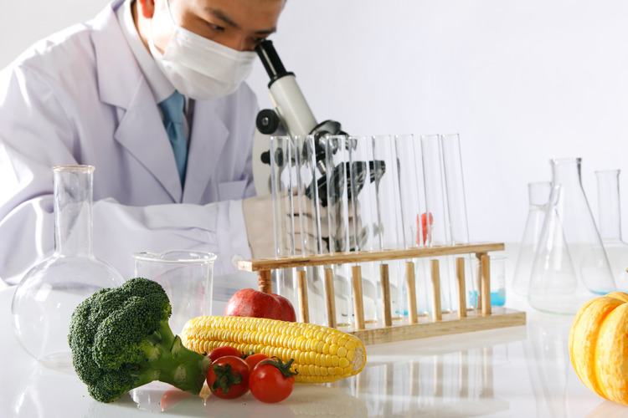
VẬN DỤNG
3. Em hãy tìm hiểu và cho biết nghề kĩ sư công nghệ chế biến thực phẩm có cần được trang bị kiến thức về vai trò của chất dinh dưỡng trong thực phẩm không? Vì sao?
Kĩ sư công nghệ chế biến

Slide 45
VẬN DỤNG
3. Em hãy tìm hiểu và cho biết nghề kĩ sư công nghệ chế biến thực phẩm có cần được trang bị kiến thức về vai trò của chất dinh dưỡng trong thực phẩm không? Vì sao?
3. - Theo em, nghề kĩ sư công nghệ chế biến thực phẩm cần có kiến thức về vai trò của các chất dinh dưỡng trong thực phẩm.
- Giải thích: nghề kĩ sư công nghệ chế biến thực phẩm hiểu cách chế biến thực phẩm một cách tối ưu, bảo vệ các chất dinh dưỡng trong quá trình chế biến và đảm bảo rằng sản phẩm cuối cùng vẫn giữ được giá trị dinh dưỡng cao. Ngoài ra, kiến thức về dinh dưỡng cũng giúp kĩ sư công nghệ chế biến thực phẩm đề xuất và phát triển các sản phẩm mới có thể cung cấp các chất dinh dưỡng cần thiết cho người tiêu dùng.
Kĩ sư công nghệ chế biến

Slide 46
VẬN DỤNG
1. Tìm hiểu vai trò của các chất dinh dưỡng có trong thực phẩm và xây dựng một chế độ ăn hợp lí cho bản thân.
2. Lựa chọn các loại thực phẩm hằng ngày để có một chế độ ăn ưống hợp lí , giúp phát triển thể chất và trí tuệ cho tuổi vị thành niên.
1. - Vai trò của các chất dinh dưỡng trong thực phẩm:
+ Các chất sinh năng lượng: là nguồn cung cấp năng lượng chính cho cơ thể.
+ Vitamin: đóng vai trò quan trọng trong quá trình phát triển cơ thể và sức khỏe con người.
+ Chất khoáng: cung cấp sắt, kẽm, ....
+ Chất xơ: vô cung quan trọng đối với con người.
+ Nước: là thành phần quan trọng trong cơ thể con người.
Xây dựng chế độ ăn hợp lí: chế độ ăn đảm bảo cung cấp đầy đủ các chất dinh dưỡng.
2. Lựa chọn các loại thực phẩm hằng ngày để có một chế độ ăn ưống hợp lí , giúp phát triển thể chất và trí tuệ cho tuổi vị thành niên: các thực phẩm có thành phần dinh dưỡng đúng với nhu cầu cơ thể cần đã được quy định.

